Slide 1


gazebo仿真大作业
第16组

Slide 2
实现过程
环境配置
· 从云盘上下载机器人导航包，并将其与Astar算法包放置到第一次运动学大作业所见的工作空间中。
· 修正原配置文件中的代码，修改Astar算法包中位置订阅话题名字，替换gazebo7.world文件。
· 终端输入命令打开仿真世界以及进行地图建立，并在小车遍历完环境所有地方后保存地图。
· 新开终端执行命令运行Astar算法包，规划导航小车路线
问题及解决方案：
小车构建地图时报错，环境模型缺失，将下载的model包拷贝到虚拟机内部home路径下的/.gazebo/ models，补全文件后即可正常构建地图。

Slide 3
实现过程
Astar算法
问题及解决方案：
当起点或终点设置在椅子附近时，按照原先的Astar算法规划，小车预设路径会直接穿过椅子的腿中间。但实际运行时，小车却无法穿过椅子，与其避障逻辑相违背，从而导致小车卡住无法移动。
经过合适的参数调试，将间距过小的若干障碍物视为整体，问题得以解决。
其他的距离较近使小车不能直接穿过其间隙的障碍物同理。

Slide 4
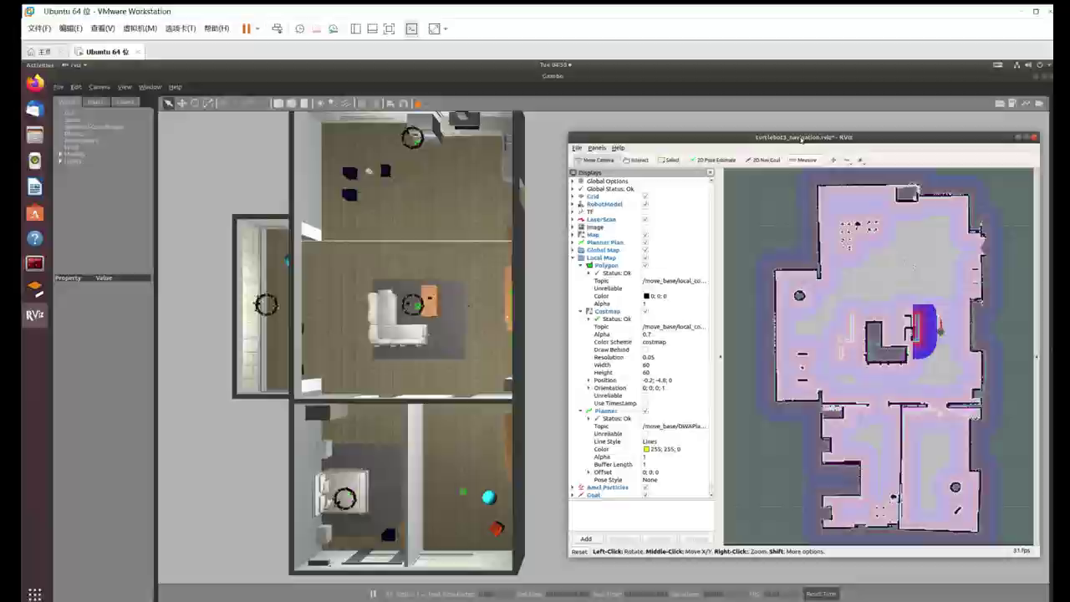

Slide 5
拓展研究
膨胀系数研究
问题及解决方案：
当膨胀系数过小，尤其是小于车身尺寸的一半时，若算法规划路径绕过墙角，可能会导致小车卡墙卡死。
当膨胀系数过大，规划的路径离障碍物还存在较远距离，这样即使降低了一些碰撞的风险，但是规划的路径的cost可能会更高，比如可以从中间穿过的地方选择绕行。极端情况下甚至规划不出来路径。
综上，膨胀系数应设置适中才能保证小车的正常运行。而在此场景中，小车的尺寸约为28cm，故膨胀系数应大于14，因此我们将其设置为15以满足需求。

Slide 6
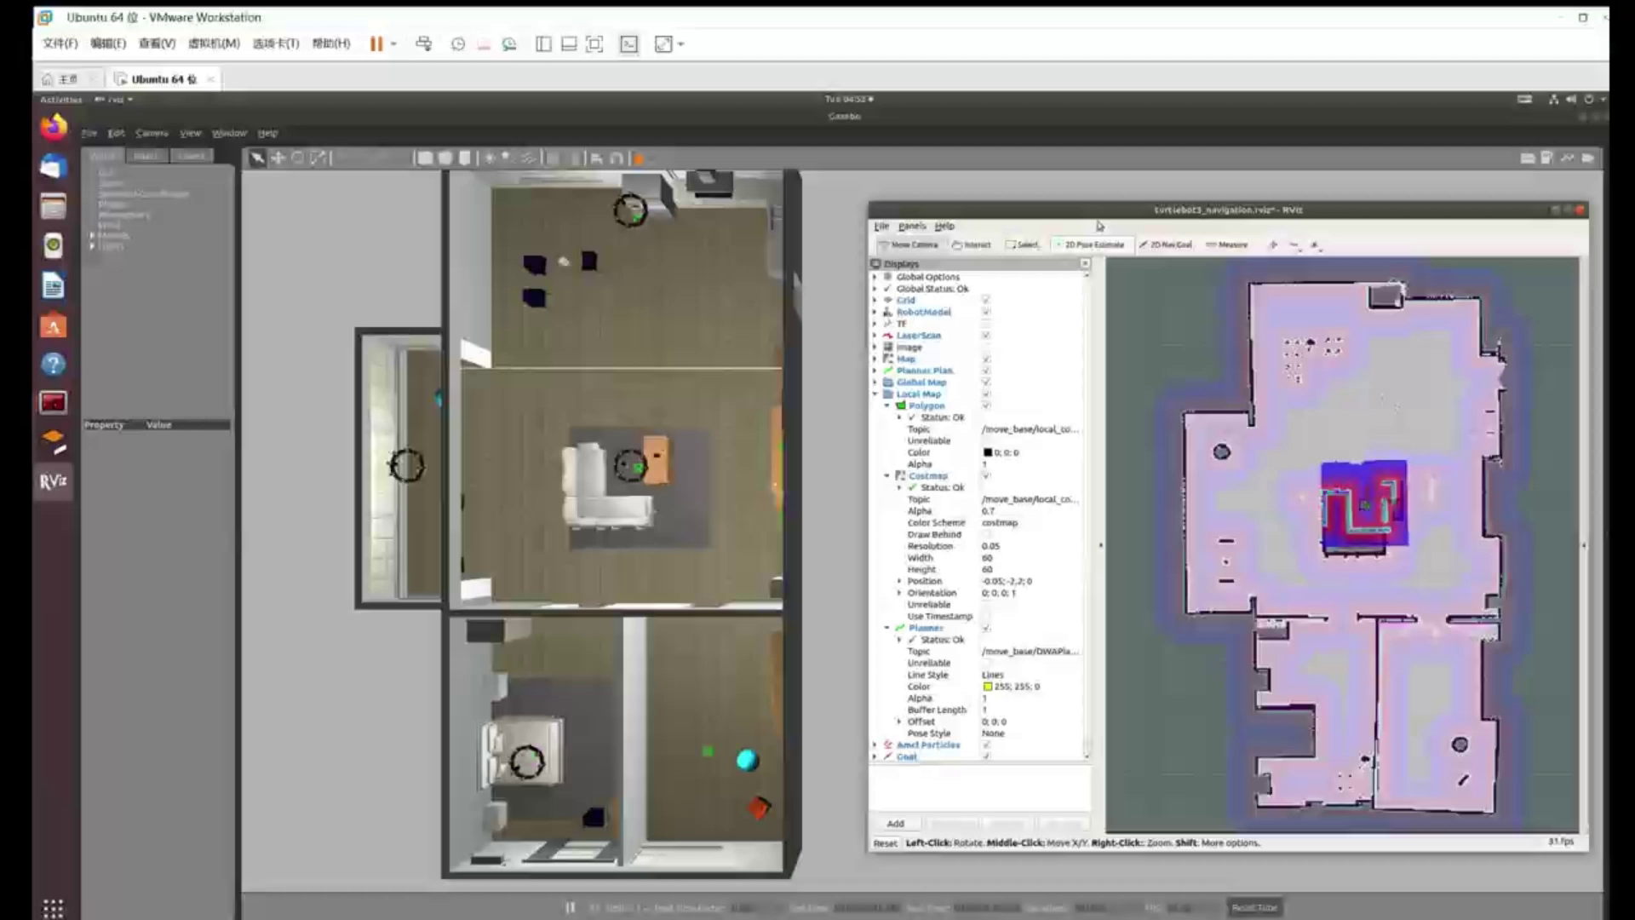

Slide 7
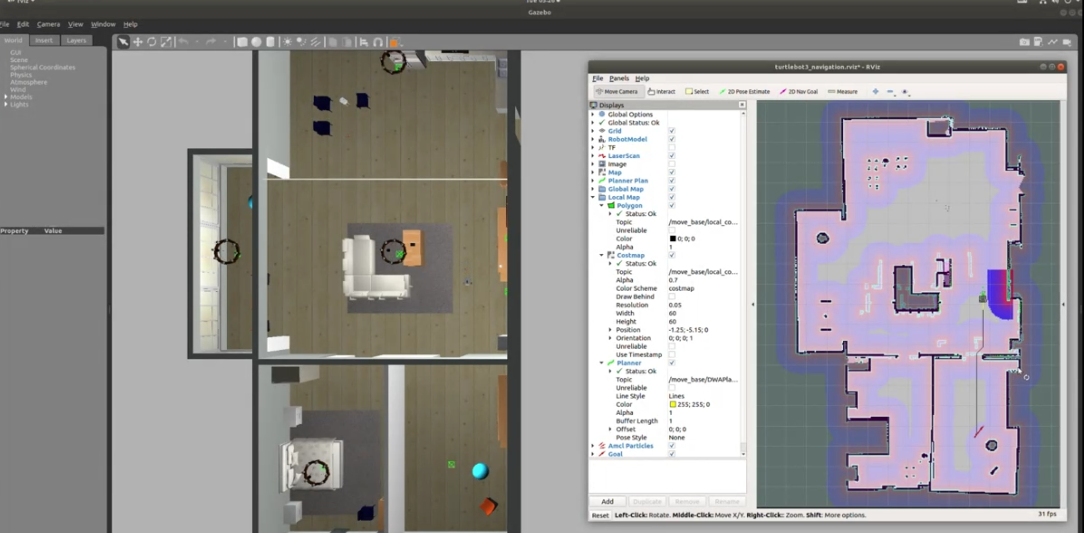

Slide 8
成员分工
余俊洁
周奕博
环境编译，代码编写，地图构建
膨胀系数研究，算法测试
环境编译，地图构建
陈鹏屹
杨君豪
算法测试
膨胀系数研究
ppt制作，pre演讲

Slide 9
谢谢大家

